Slide 1

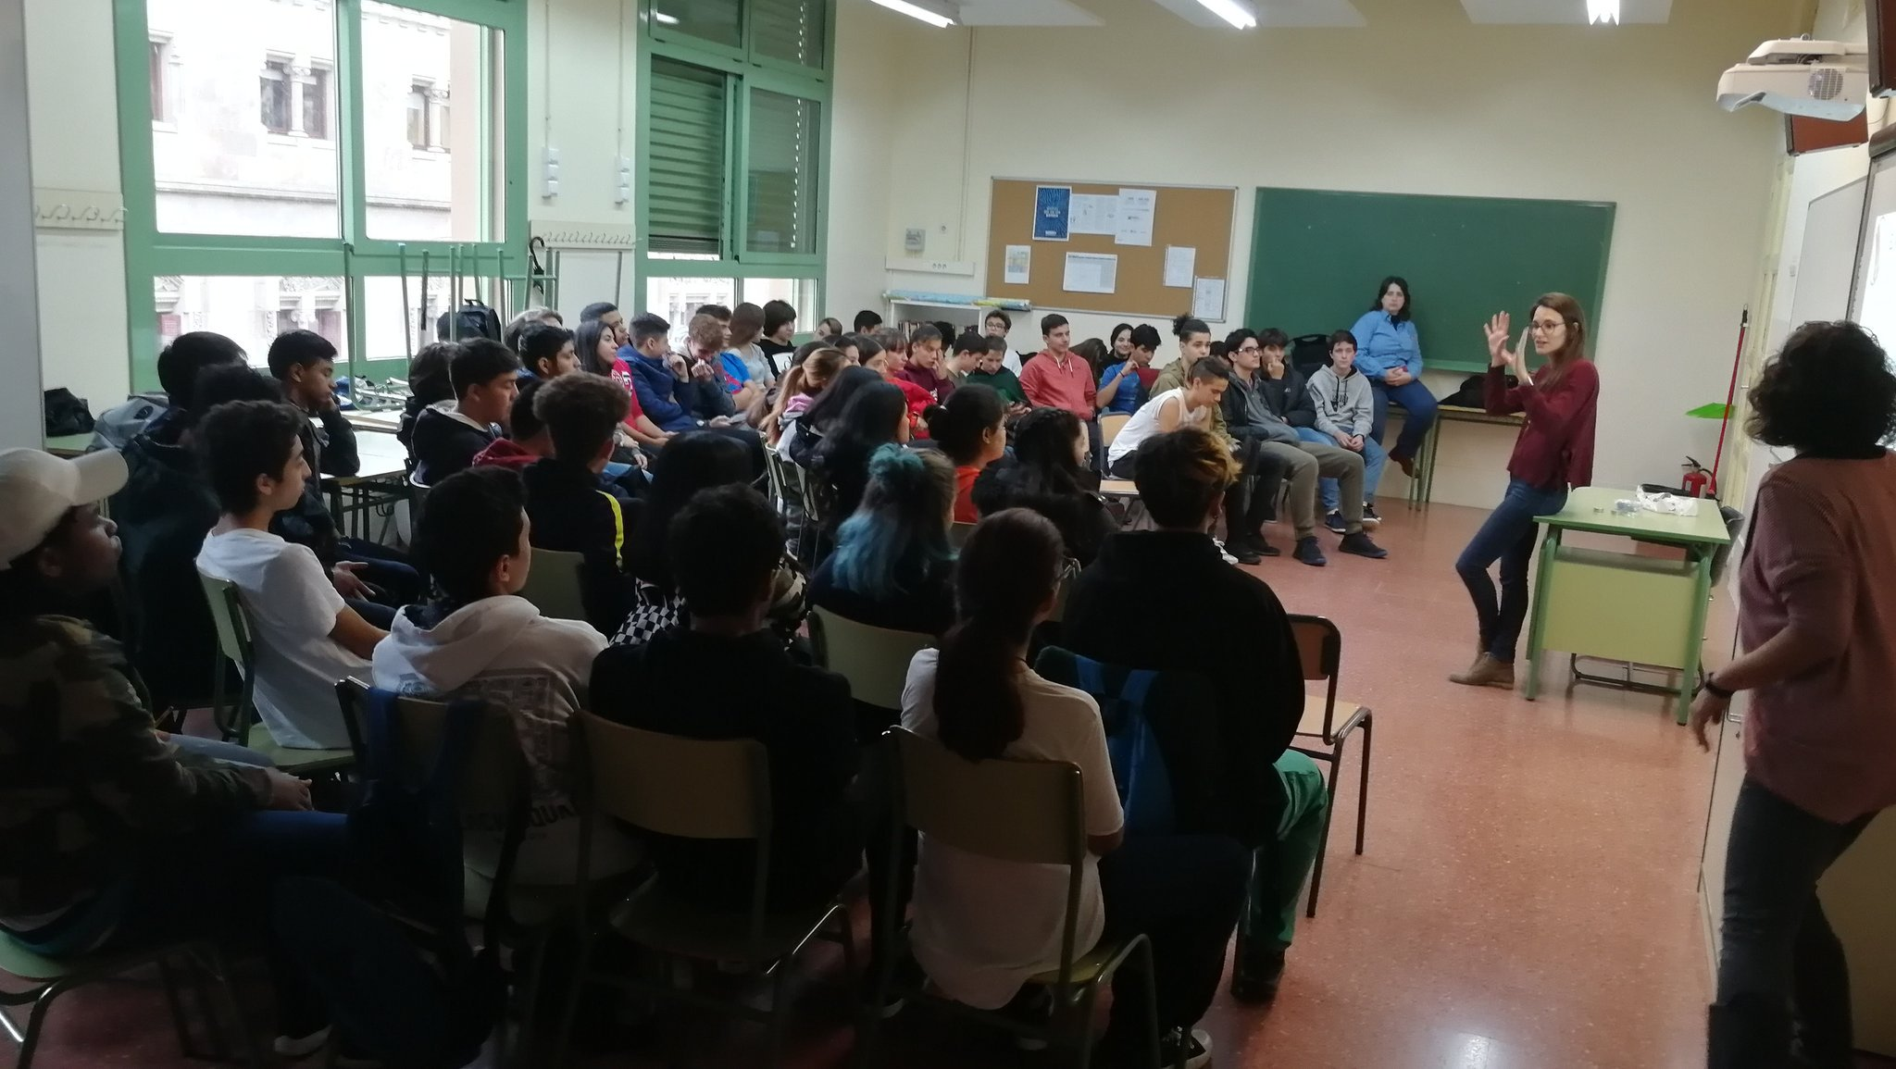
Typy evaluačního výzkumu
Základní dělení na:
SUMATIVNÍ EVALUACE
Obvyklý cíl: jak program dopadl
Vyhodnocení, jak byl program úspěšný, efektivní, zda naplnil cíle. Obvykle po ukončení programu, nebo jeho etap
FORMATIVNÍ EVALUACE
Obvyklý cíl: jak zlepšit průběh programu
Průběžné monitorování programu, snaha zlepšit jeho efektivitu, dopady, zapojení aktérů, komunikaci atp.

Slide 2
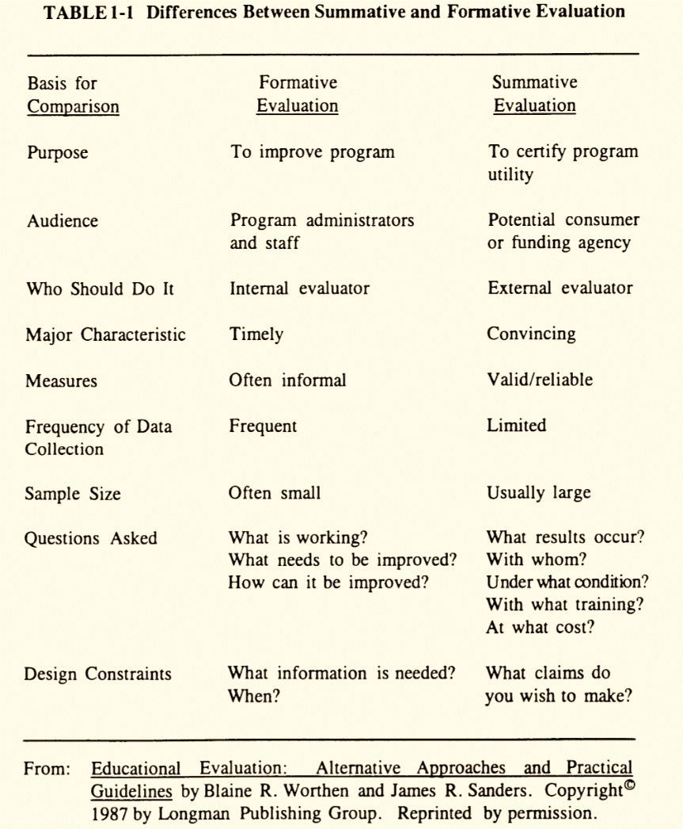


Slide 3
EVALUACE PROGRAMU VE STÁDIU PLÁNOVÁNÍ
PROCESNÍ EVALUACE
EVALUACE DOPADU
PŘEDPOKLADY, VÝCHODISKA
VÝSTUPY
PROGRAM
PROBLÉMY A POTŘEBY
PLÁNY, CÍLE
DOPADY
SKUPINY, ZÁJMY
STRATEGIE

Slide 4
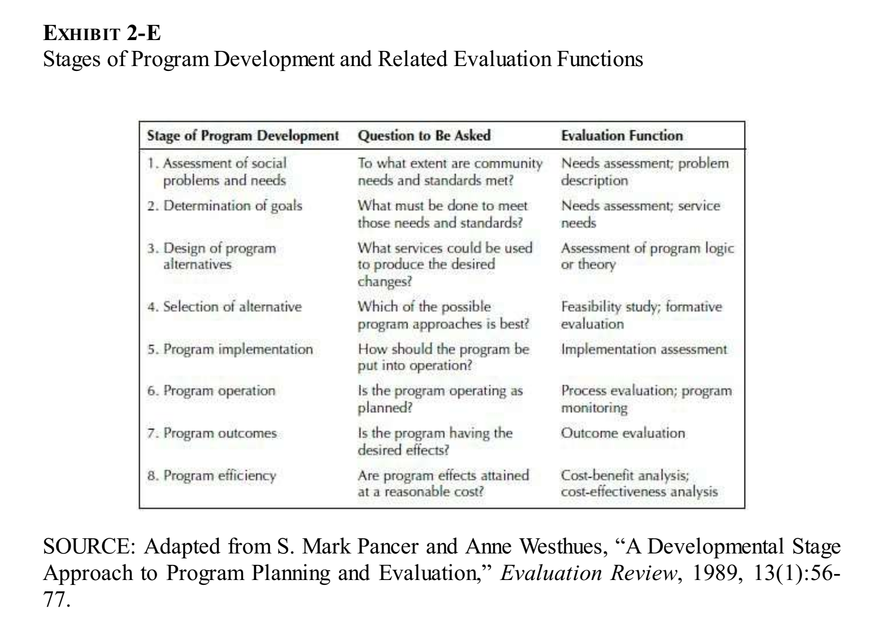

Slide 5
EVALUACE PROGRAMU VE STÁDIU PLÁNOVÁNÍ
Nejčastěji využívané techniky výzkumu pro evaluaci ve stadiu plánování
Zhodnocení potřeby
Zhodnocení logiky programu
Obsahová analýza, analýza diskurzu
Focus groups
Rozhovory
PŘEDPOKLADY, VÝCHODISKA
PROBLÉMY A POTŘEBY
PLÁNY, CÍLE
SKUPINY, ZÁJMY
STRATEGIE

Slide 6
PROCESNÍ EVALUACE
(otevřít black-box)
posoudit kvalitu implementace programu (Jak dobře je program
implementován?)
zjistit faktory, které ovlivňují implementaci programu (Jaké determinanty [faktory] ovlivnily průběh a výsledek programu?)
(Hora 2014)
PROGRAM
EFEKTIVITA, VÝKON, STÁLOST KVALITY
VÝSTUPY
ÚSPĚŠNOST IMPLEMENTACE
NAPLNĚNÍ DÍLČÍCH CÍLŮ
DOPADY
SOULAD S PLÁNEM
UDRŽITELNOST

Slide 7
PROCESNÍ EVALUACE
(otevřít black-box)
posoudit kvalitu implementace programu (Jak dobře je program
implementován?)
zjistit faktory, které ovlivňují implementaci programu (Jaké determinanty [faktory] ovlivnily průběh a výsledek programu?)
(Hora 2014)
PROGRAM
EFEKTIVITA, VÝKON, STÁLOST KVALITY
ÚSPĚŠNOST IMPLEMENTACE
Vztah mezi procesy a cíli
Jaké procesy vedly k cílům
NAPLNĚNÍ DÍLČÍCH CÍLŮ
SOULAD S PLÁNEM
UDRŽITELNOST
VNĚJŠÍ FAKTORY
VNĚJŠÍ FAKTORY
VNĚJŠÍ FAKTORY

Slide 8
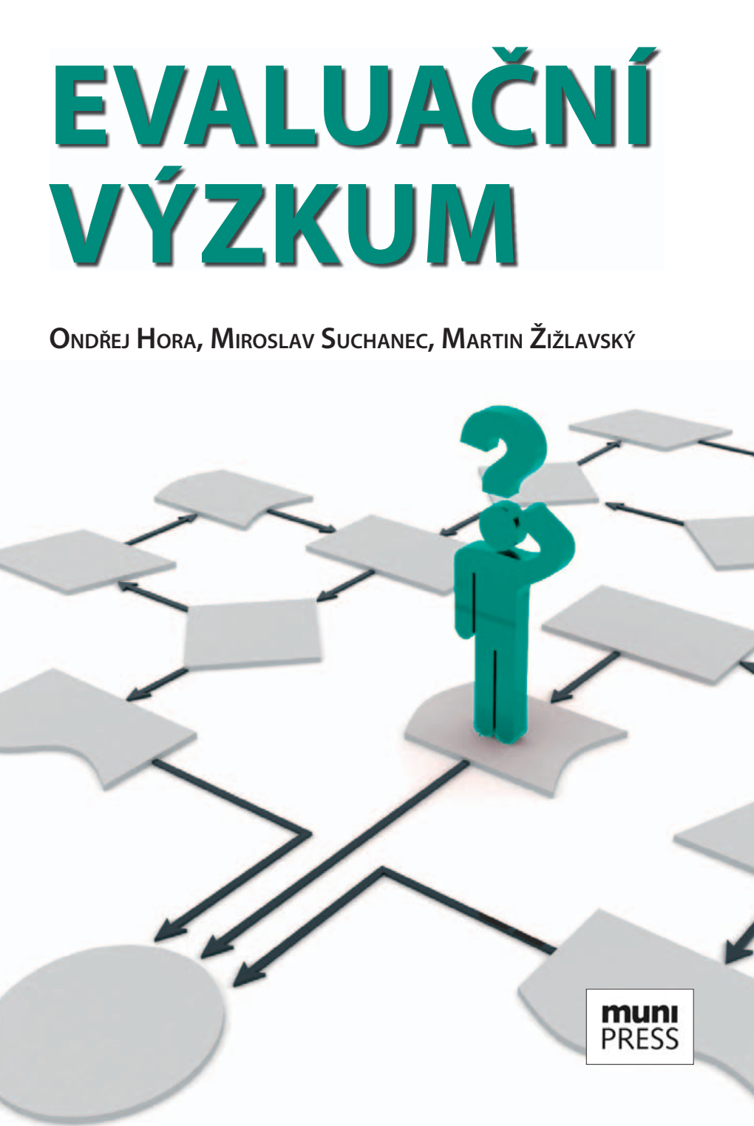
Praktický (aplikační) význam procesní evaluace je podle jednotlivých autorů možné spatřovat například v následujících aplikacích:
• v ověření, zda byl program poskytnut cílové populaci [Rossi et al. 1999]
• v ověření, že program skutečně proběhl [Patton 1997] a peníze byly vhodně využity [WHO 2000];
• v ověření stálé kvality programu [Hughes, Black, Kennedy 2008];
• v ověření efektivního výkonu programu [Rossi et al. 1999];
• v ověření, zda program proběhl podle plánu [Rossi et al. 1999];
• ve zjištění vztahu mezi provedením konkrétní části programu a výsledkem [Saunders, Evans, Joshi 2005];
• ve zjištění, proč program nedosáhl očekávaných výsledků;
• v získání podkladů pro řešení problémů identifikovaných před evaluací [Chen 2005];
• v možnosti provádět dílčí změny vedoucí ke zlepšení programu [Gelmon, Foucek, Waterbury 2005], [Frechtling et al. 2010] či při potřebě rozhodovat o zachování, rozšíření či zrušení konkrétních
programů [Rossi et al. 1999];
• v ověření funkčnosti, pokud se jedná o zkoušení nového typu programu (tvorbu tzv. pilotních programů) či o přenos osvědčeného programu do nových podmínek [WHO 2000, Rossi et al. 1999];
• v možnosti zlepšit úsudek o udržitelnosti programu;
• v možnosti posílit legitimitu hodnocených programů [Winkler 2005].
(Hora 2014, s 64-65)

Slide 9
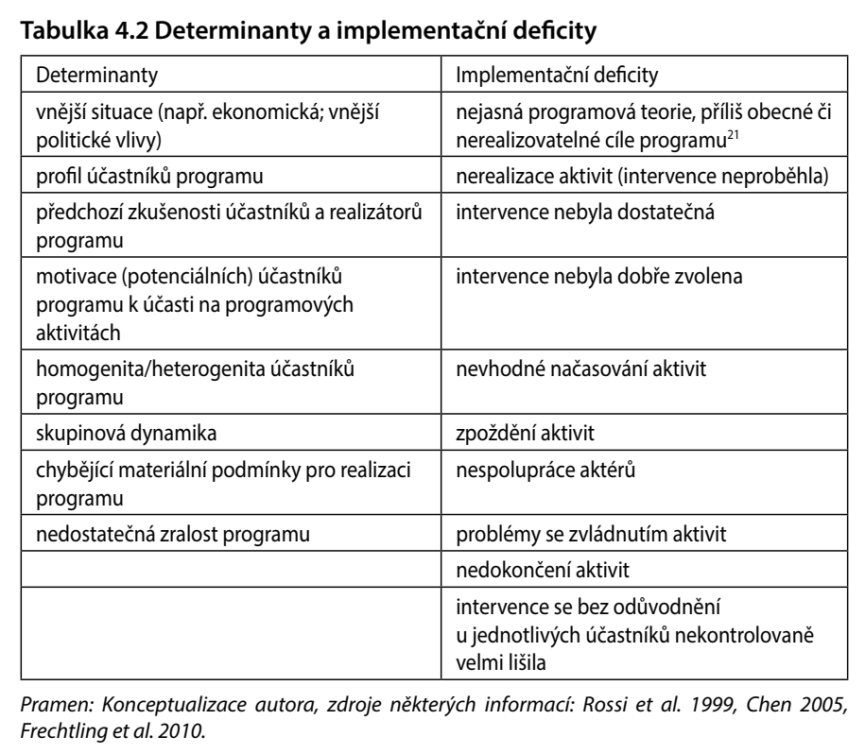
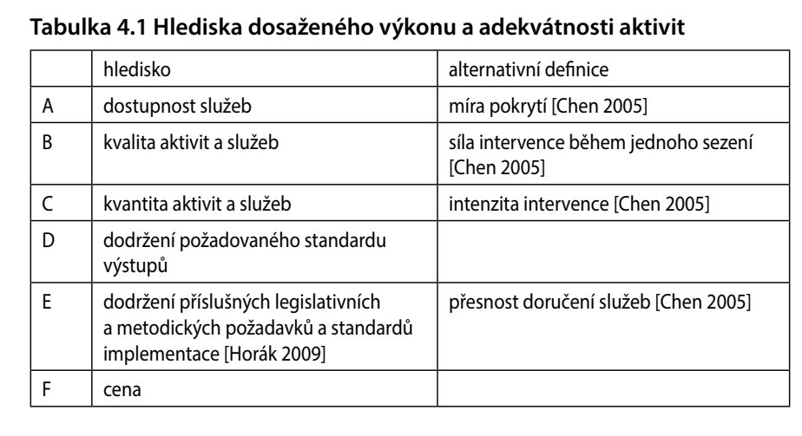
posouzení kvality implementace programu
Zjištění faktorů ovlivňujících implementaci

Slide 10
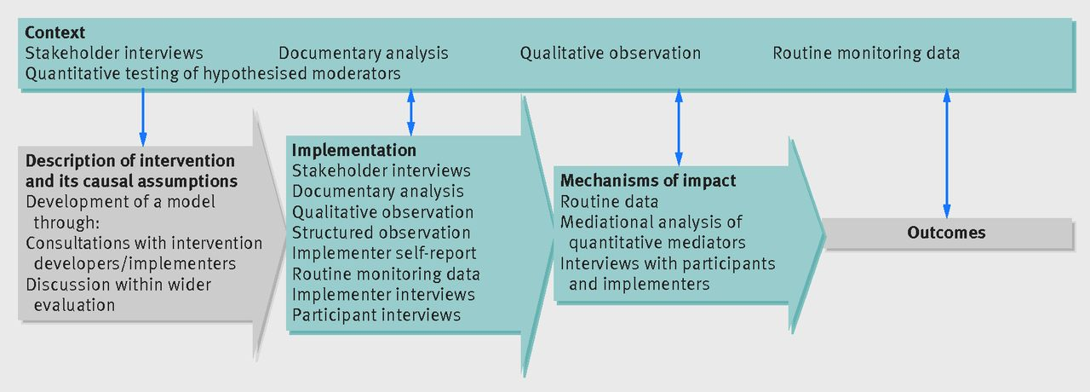
Nejčastěji využívané techniky výzkumu pro procesní evaluaci
Široká škála a kombinace kvalitativních a kvantitativních metod:
Rozhovory, focus groups, pozorování
Dotazníky, strukturované pozorování
https://www.bmj.com/content/350/bmj.h1258

Slide 11
EVALUACE DOPADU
PŘEDPOKLADY, VÝCHODISKA
VÝSTUPY
PROGRAM
PROBLÉMY A POTŘEBY
PLÁNY, CÍLE
DOPADY
SKUPINY, ZÁJMY
STRATEGIE

Slide 12
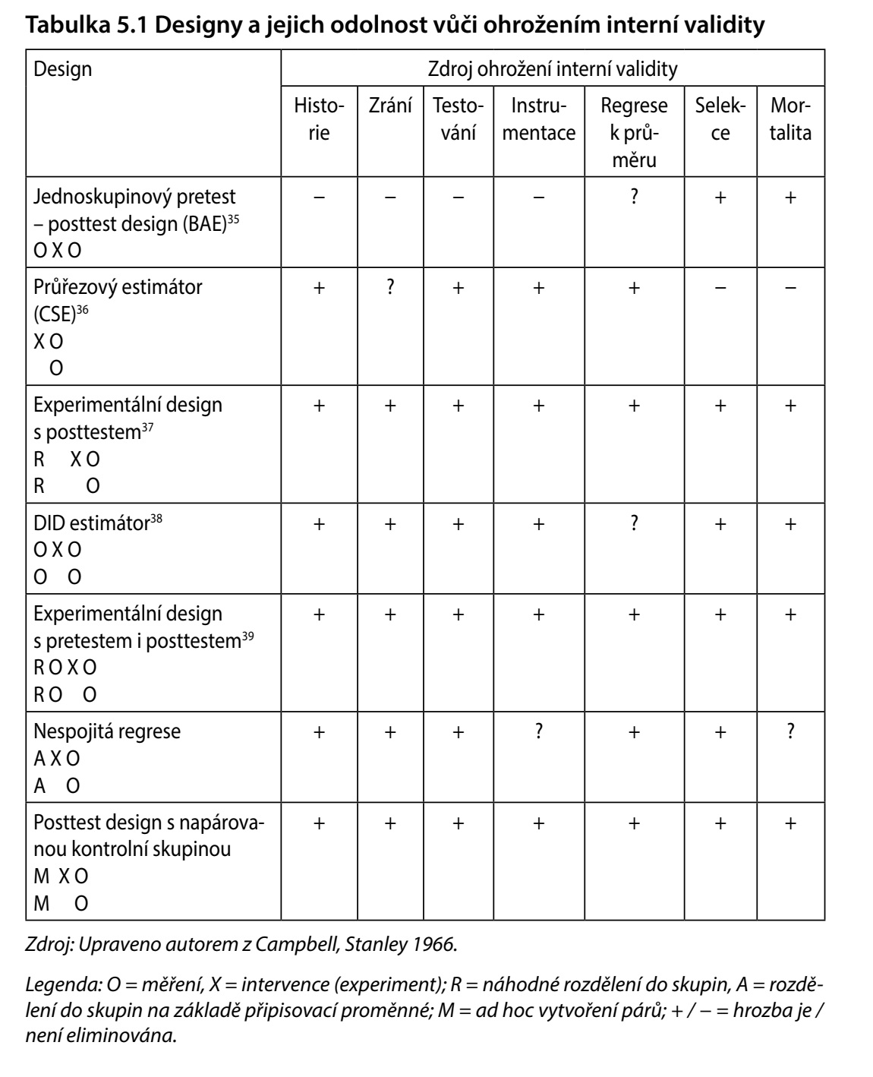


PŘED
(T0)
PO
(T1)
INTERVENCE
SROVNÁNÍ S DATY MIMO SKUPINU
(Suchanec 2014)
https://munispace.muni.cz/library/catalog/book/152

Slide 13
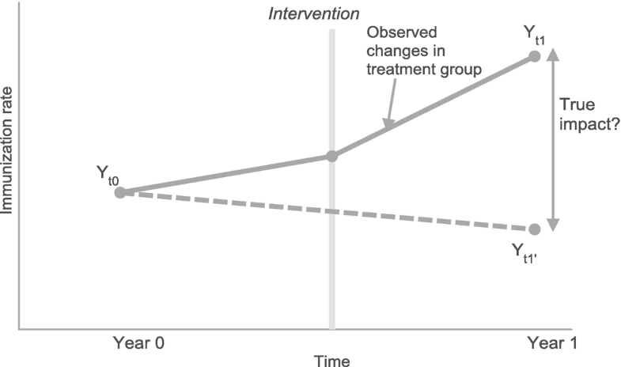
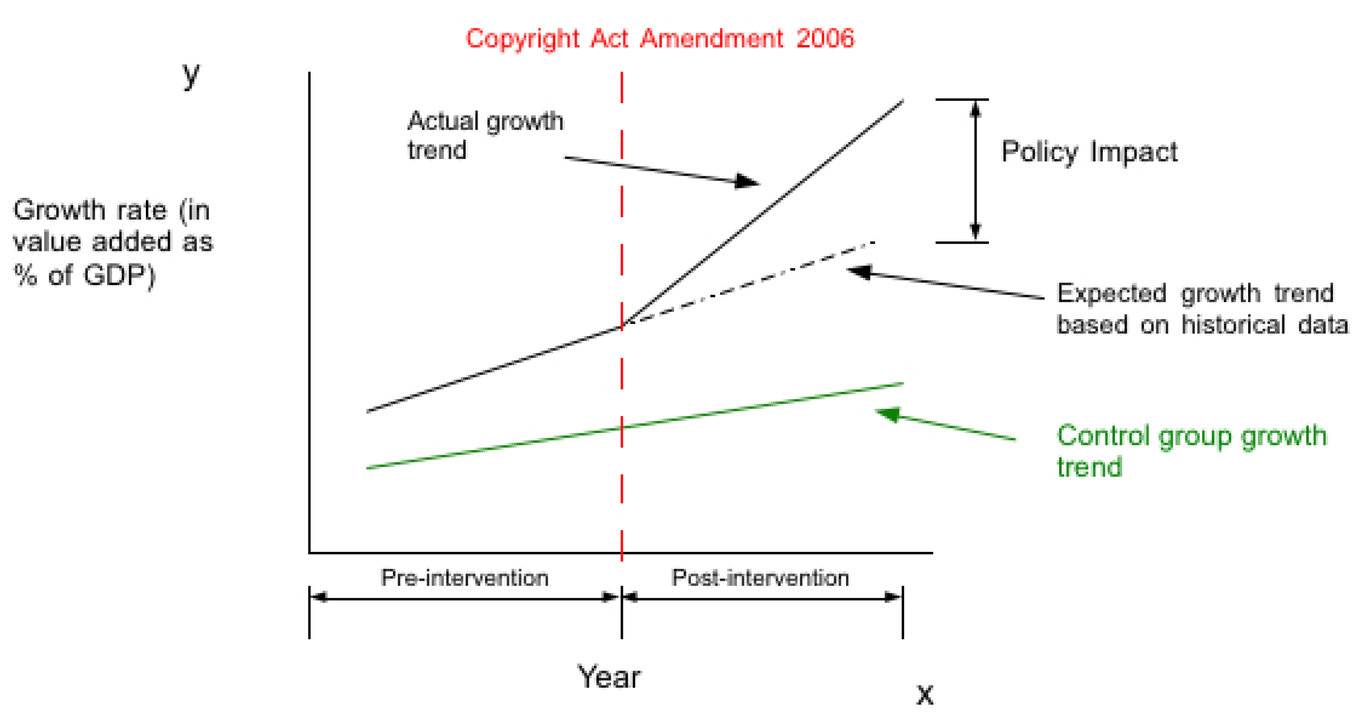
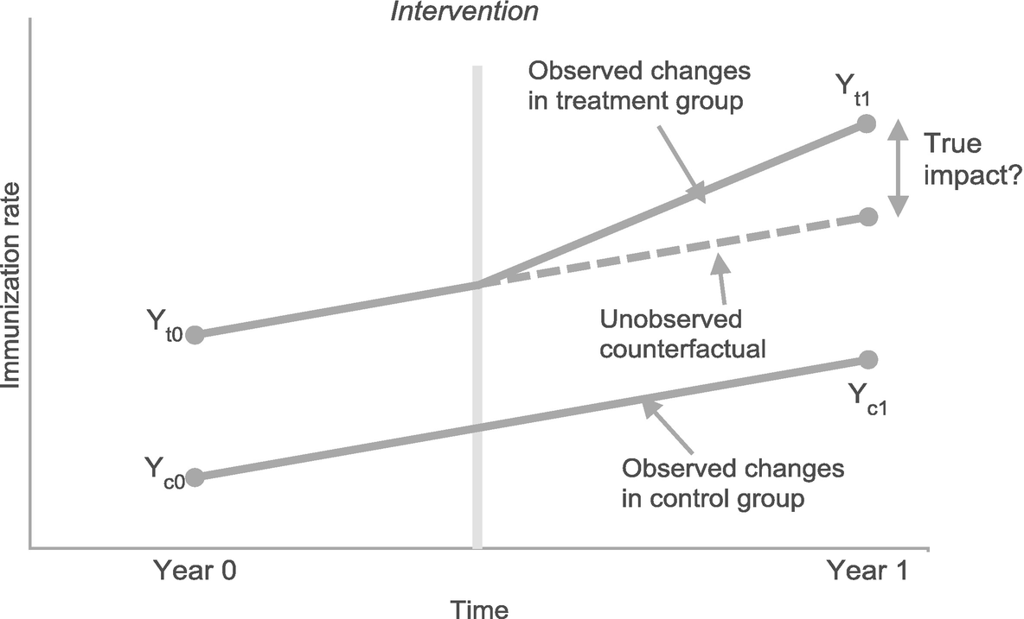
Kvantitativní přístupy:
kontrafaktualita
https://link.springer.com/chapter/10.1007/978-981-13-6389-4_2

